Slide 1

Diagnosticar la
humedad antes de
impermeabilizar
Carlos Castro
Ver el OA en pinturasespecializadas.lumbre.lat
Notes:
Objeto de aprendizaje de Lumbre · Carlos Castro
Enlace: https://pinturasespecializadas.lumbre.lat/object/diagnosticar-la-humedad-antes-de-impermeabilizar

Slide 2
Acerca de este OA · 1 de 2
Objetivo
Distinguir el origen de una humedad —capilaridad, filtración, condensación o humedad de obra— a partir de cuándo aparece, dónde se localiza y qué señales deja, y decidir si se corrige la causa, se propone un sistema o se deriva.
Descripción
Primera lección del itinerario de humedades. Separa las cuatro humedades que se confunden, ordena el diagnóstico con hechos y fija el límite de lo que un recubrimiento puede resolver.
Diagnosticar la humedad antes de impermeabilizar
2 / 72
Notes:
Enlace al OA: https://pinturasespecializadas.lumbre.lat/object/diagnosticar-la-humedad-antes-de-impermeabilizar

Slide 3
Acerca de este OA · 2 de 2
Autoría: Carlos Castro
Etiquetas: humedades · capilaridad · filtraciones · condensación · diagnóstico · impermeabilización · Pinturas Especializadas
Diagnosticar la humedad antes de impermeabilizar
3 / 72
Notes:
Continuación de «Acerca de este OA» (2 de 2).

Slide 4
Diagnosticar la humedad antes de impermeabilizar · 1 de 5
El presidente de una comunidad enseña tres fotos: una mancha oscura que sube desde el zócalo del garaje, una eflorescencia blanca en la pared de la escalera y moho en la esquina de un dormitorio. Pide «pintura antihumedad para las tres, que salga barato».
Diagnosticar la humedad antes de impermeabilizar
4 / 72

Slide 5
Diagnosticar la humedad antes de impermeabilizar · 2 de 5
Las tres manchas no tienen el mismo origen. Una puede venir del terreno, otra de una entrada de agua por la cubierta o la fachada y la tercera del vapor que se condensa en una esquina fría. Aplicar el mismo producto en las tres es la forma más rápida de volver al edificio en unos meses. Esta lección enseña a separarlas antes de presupuestar.
Diagnosticar la humedad antes de impermeabilizar
5 / 72
Notes:
Continuación de «Diagnosticar la humedad antes de impermeabilizar» (2 de 5).

Slide 6
Diagnosticar la humedad antes de impermeabilizar · 3 de 5
Qué vas a poder hacer al terminar
Distinguir el origen de una humedad —capilaridad, filtración, condensación o humedad de obra— a partir de cuándo aparece, dónde se localiza y qué señales deja, y decidir si se corrige la causa, se propone un sistema o se deriva.
•
Hecho verificado: consta en la norma, la ficha técnica o la etiqueta citada.
Diagnosticar la humedad antes de impermeabilizar
6 / 72
Notes:
Continuación de «Diagnosticar la humedad antes de impermeabilizar» (3 de 5).

Slide 7
Diagnosticar la humedad antes de impermeabilizar · 4 de 5
•
Recomendación de buenas prácticas: método de trabajo razonado; no es, por sí solo, una política de Pinturas Especializadas.
•
Procedimiento interno pendiente: umbrales, equipos, plazos y responsables que debe confirmar dirección técnica.
•
Supuesto didáctico: las situaciones y cifras marcadas como ficticias sirven para practicar; no son datos de la empresa.
Diagnosticar la humedad antes de impermeabilizar
7 / 72
Notes:
Continuación de «Diagnosticar la humedad antes de impermeabilizar» (4 de 5).

Slide 8
Diagnosticar la humedad antes de impermeabilizar · 5 de 5
Dependencia interna pendiente
Esta lección distingue el método general de las decisiones que corresponden a Pinturas Especializadas. Antes de aplicar un umbral, un importe o una facultad, confirma con dirección: Los instrumentos de medición de humedad admitidos por la empresa y su calibración. El criterio interno para decidir cuándo una humedad se deriva a un técnico o a un proyecto de reparación. El formato de parte de visita y quién puede firmarlo como diagnóstico de la empresa. La política de garantía aplicable cuando la causa de la humedad no se ha corregido antes de pintar.
Diagnosticar la humedad antes de impermeabilizar
8 / 72
Notes:
Continuación de «Diagnosticar la humedad antes de impermeabilizar» (5 de 5).

Slide 9
1 · La humedad no es una: es un origen · 1 de 3
En una visita se habla de «la humedad» como si fuera una sola cosa. En realidad conviven cuatro orígenes que producen manchas parecidas y exigen respuestas distintas:
•
Capilaridad. El agua del terreno sube por los poros del muro y se seca en la superficie. La mancha suele crecer desde abajo, con un borde más húmedo, y deja sales.
•
Filtración. El agua entra por un punto concreto: una junta, un encuentro, una grieta, un pasamuros o una cubierta mal resuelta. La mancha está localizada y suele empeorar después de llover.
Diagnosticar la humedad antes de impermeabilizar
9 / 72

Slide 10
1 · La humedad no es una: es un origen · 2 de 3
•
Condensación. El vapor de agua que se genera dentro del edificio se condensa en una superficie fría. Aparece moho en esquinas, puentes térmicos y zonas poco ventiladas, sobre todo con el uso y el frío.
•
Humedad de obra. El material todavía contiene agua de amasado o de ejecución y necesita secar. Las eflorescencias y el color apagado son frecuentes en obra nueva o en reparaciones recientes.
Diagnosticar la humedad antes de impermeabilizar
10 / 72
Notes:
Continuación de «1 · La humedad no es una: es un origen» (2 de 3).

Slide 11
1 · La humedad no es una: es un origen · 3 de 3
Confundirlas tiene consecuencias caras: un producto impermeabilizante aplicado sobre capilaridad encierra el agua; una pintura antimoho sobre una filtración vuelve a mancharse; y un mortero nuevo pintado demasiado pronto atrapa la humedad de obra.
Diagnosticar la humedad antes de impermeabilizar
11 / 72
Notes:
Continuación de «1 · La humedad no es una: es un origen» (3 de 3).

Slide 12
Actividad 1 · Opción múltiple
Sección: 1 · La humedad no es una: es un origen
Antes de proponer un producto para una humedad, ¿qué hay que establecer primero?
A) El color más adecuado para disimular la mancha.
B) El origen probable de la humedad y si sigue activo.
C) El precio del producto más vendido de la estantería.
D) El número de manos que admite la pared.
Diagnosticar la humedad antes de impermeabilizar
12 / 72
Notes:
Solución: B) El origen probable de la humedad y si sigue activo.
Explicación: El color y las manos son decisiones de acabado. Sin saber si el agua sube del terreno, entra por un punto o se condensa dentro, cualquier producto puede fallar o agravar el problema. Primero el origen y si está activo; después, la solución.
Evidencia: Apartado 1: cuatro orígenes y consecuencia de confundirlos.
Enlace al OA: https://pinturasespecializadas.lumbre.lat/object/diagnosticar-la-humedad-antes-de-impermeabilizar

Slide 13
2 · Cuatro huellas que se confunden · 1 de 3
Cada origen deja una huella distinta si se mira con orden. No basta con el aspecto: hay que cruzar dónde aparece, cómo evoluciona y qué la delata.
La capilaridad tiende a ocupar la parte baja del muro y avanza hacia arriba con un frente más húmedo; las sales blanquecinas son habituales porque el agua disuelve sales del terreno y las deposita al evaporarse.
La filtración dibuja una mancha con bordes más definidos y suele repetir el mapa de un elemento constructivo: una junta, un canalón, una ventana.
Diagnosticar la humedad antes de impermeabilizar
13 / 72

Slide 14
2 · Cuatro huellas que se confunden · 2 de 3
La condensación no respeta la geometría del agua que entra: aparece en esquinas, detrás de muebles, en puentes térmicos y en baños o cocinas, y se relaciona con el uso y la ventilación. La humedad de obra se reconoce por el contexto: material reciente, mortero o revoco nuevo, y un secado que avanza con el tiempo.
Diagnosticar la humedad antes de impermeabilizar
14 / 72
Notes:
Continuación de «2 · Cuatro huellas que se confunden» (2 de 3).

Slide 15
2 · Cuatro huellas que se confunden · 3 de 3
La lectura se completa con el momento. Si la mancha crece tras una lluvia con viento, la filtración gana enteros. Si está estable todo el año y la pared es un muro en contacto con el terreno, pesa la capilaridad. Si aparece en invierno, con la casa cerrada y la ropa tendida dentro, la condensación es la primera sospecha. Si la obra terminó hace pocas semanas, hay que dejar secar antes de decidir.
Diagnosticar la humedad antes de impermeabilizar
15 / 72
Notes:
Continuación de «2 · Cuatro huellas que se confunden» (3 de 3).

Slide 16
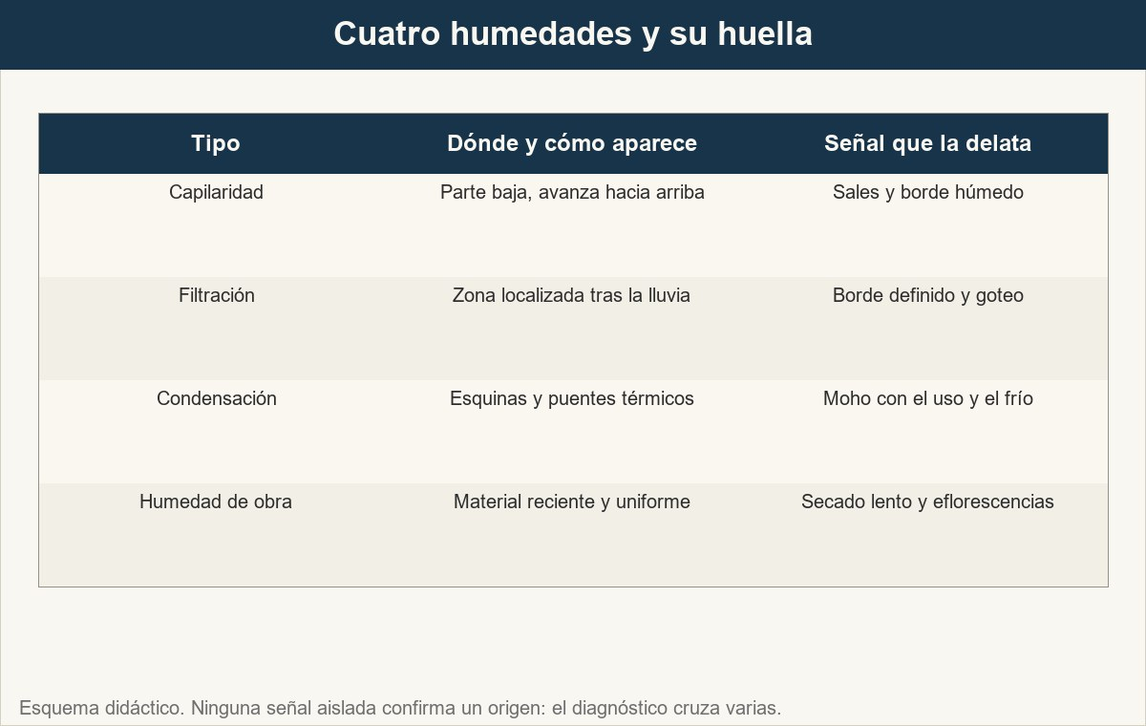
2 · Cuatro huellas que se confunden
La misma mancha puede tener cuatro orígenes: se separan por localización, evolución y señal.
Ver imagen original en el OA
Notes:
Imagen del OA: assets/fig-2-cuatro-humedades.jpg
Texto alternativo: Matriz de cuatro tipos de humedad con su localización habitual, cómo evoluciona y qué señal la delata.
Pie: La misma mancha puede tener cuatro orígenes: se separan por localización, evolución y señal.
Enlace: https://pinturasespecializadas.lumbre.lat/object/diagnosticar-la-humedad-antes-de-impermeabilizar

Slide 17
Actividad 2 · Relacionar · 1 de 2
Sección: 2 · Cuatro huellas que se confunden
Une cada origen con la señal que mejor lo caracteriza.
Columna A
1. Capilaridad
2. Filtración
3. Condensación
4. Humedad de obra
Columna B
A) Mancha localizada que empeora tras llover
B) Moho en esquinas frías con el uso
Diagnosticar la humedad antes de impermeabilizar
17 / 72
Notes:
Solución: Capilaridad → Mancha que sube desde el zócalo con sales
Filtración → Mancha localizada que empeora tras llover
Condensación → Moho en esquinas frías con el uso
Humedad de obra → Material nuevo que aún está secando
Evidencia: Apartado 2: localización, evolución y señal de cada humedad.
Enlace al OA: https://pinturasespecializadas.lumbre.lat/object/diagnosticar-la-humedad-antes-de-impermeabilizar

Slide 18
Actividad 2 · Relacionar · 2 de 2
C) Material nuevo que aún está secando
D) Mancha que sube desde el zócalo con sales
Diagnosticar la humedad antes de impermeabilizar
18 / 72
Notes:
Continuación de «Actividad 2 · Relacionar» (2 de 2).

Slide 19
3 · El momento y el clima cuentan · 1 de 2
Preguntar cuándo aparece la humedad vale tanto como mirar la pared. Hay preguntas que cambian el diagnóstico en una conversación de mostrador:
•
¿La mancha crece después de llover o con viento de una orientación concreta?
•
¿Está igual en verano que en invierno?
•
¿Aparece en una zona con baño, cocina, lavadero o ropa tendida?
•
¿El edificio es nuevo o se ha reparado hace poco?
•
¿Hay una zona exterior justo encima o al otro lado del muro?
Diagnosticar la humedad antes de impermeabilizar
19 / 72

Slide 20
3 · El momento y el clima cuentan · 2 de 2
Las respuestas se anotan tal como las dice el cliente, sin convertirlas en certezas. «Cuando llueve con viento de poniente, la mancha del salón crece» es un dato útil; «es una filtración» es una conclusión que todavía no está demostrada.
El clima del litoral mediterráneo añade dos matices. La humedad ambiental alta y los inviernos suaves no secan igual que un clima seco, y las fachadas costeras reciben aerosol salino que retiene humedad y favorece el biofilm. Ninguno de esos matices sustituye la comprobación del origen: solo ayuda a explicar por qué una pared tarda más en secarse o por qué vuelve el moho.
Diagnosticar la humedad antes de impermeabilizar
20 / 72
Notes:
Continuación de «3 · El momento y el clima cuentan» (2 de 2).

Slide 21
Actividad 3 · Clasificar · 1 de 2
Sección: 3 · El momento y el clima cuentan
Clasifica cada observación por el origen que sugiere.
Categorías
• Capilaridad
• Filtración
• Condensación
1. La mancha sube desde el zócalo y tiene sales blancas en el borde.
2. El techo del pasillo gotea dos días después de una lluvia fuerte.
Diagnosticar la humedad antes de impermeabilizar
21 / 72
Notes:
Solución: 1. La mancha sube desde el zócalo y tiene sales blancas en el borde. → Capilaridad
2. El techo del pasillo gotea dos días después de una lluvia fuerte. → Filtración
3. Aparece moho en la esquina del dormitorio en invierno, con la ventana cerrada. → Condensación
4. La pared del sótano está húmeda de forma constante y el terreno está más alto al otro lado. → Capilaridad
5. La mancha rodea una bajante y se activa siempre con lluvia. → Filtración
6. El moho se concentra detrás del armario de una habitación exterior poco ventilada. → Condensación
Evidencia: Apartado 3: preguntas de momento, uso y clima.
Enlace al OA: https://pinturasespecializadas.lumbre.lat/object/diagnosticar-la-humedad-antes-de-impermeabilizar

Slide 22
Actividad 3 · Clasificar · 2 de 2
3. Aparece moho en la esquina del dormitorio en invierno, con la ventana cerrada.
4. La pared del sótano está húmeda de forma constante y el terreno está más alto al otro lado.
5. La mancha rodea una bajante y se activa siempre con lluvia.
6. El moho se concentra detrás del armario de una habitación exterior poco ventilada.
Clasifica cada elemento en una de las categorías.
Diagnosticar la humedad antes de impermeabilizar
22 / 72
Notes:
Continuación de «Actividad 3 · Clasificar» (2 de 2).

Slide 23
4 · La sal y el moho son señales, no causas · 1 de 3
Las eflorescencias —esas costras blancas— son sales que el agua ha disuelto y ha depositado al evaporarse. El moho es un organismo que crece donde hay humedad y materia orgánica. En los dos casos, el aspecto visible es una consecuencia; si se elimina sin cortar el agua, vuelve.
Diagnosticar la humedad antes de impermeabilizar
23 / 72

Slide 24
4 · La sal y el moho son señales, no causas · 2 de 3
Por eso el orden es siempre el mismo: delimitar la zona, preguntar cuándo aparece, comprobar los elementos que pueden llevar agua (cubierta, juntas, remates, bajantes, pasamuros, pendientes) y medir la humedad con el instrumento y el procedimiento que la empresa tenga establecidos. Solo después se decide.
Diagnosticar la humedad antes de impermeabilizar
24 / 72
Notes:
Continuación de «4 · La sal y el moho son señales, no causas» (2 de 3).

Slide 25
4 · La sal y el moho son señales, no causas · 3 de 3
La medición no sustituye la observación. Un valor alto en una pared recién pintada o en un día de lluvia no explica por sí solo el origen; sirve para comparar zonas y para comprobar si el secado avanza. Los umbrales concretos, el instrumento y su calibración son un procedimiento interno que debe estar escrito: un número sin método no es un diagnóstico.
Diagnosticar la humedad antes de impermeabilizar
25 / 72
Notes:
Continuación de «4 · La sal y el moho son señales, no causas» (3 de 3).

Slide 26
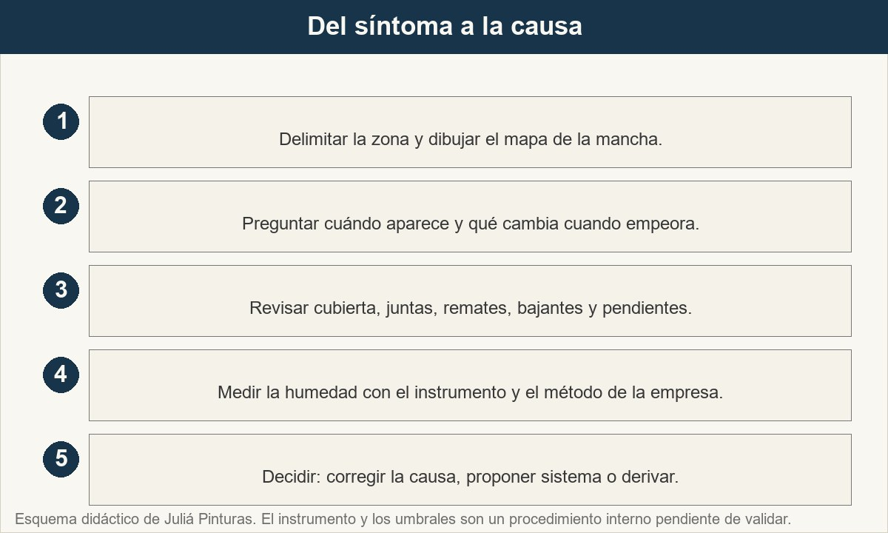
4 · La sal y el moho son señales, no causas
Primero se delimita y se pregunta; la medición acompaña, no sustituye, la observación.
Ver imagen original en el OA
Notes:
Imagen del OA: assets/fig-3-del-sintoma-a-la-causa.jpg
Texto alternativo: Secuencia de cinco pasos para pasar de la mancha visible al origen probable de la humedad.
Pie: Primero se delimita y se pregunta; la medición acompaña, no sustituye, la observación.
Enlace: https://pinturasespecializadas.lumbre.lat/object/diagnosticar-la-humedad-antes-de-impermeabilizar

Slide 27
Sección
4 · La sal y el moho son señales, no causas · La visita de diagnóstico, en orden · Paso 1 de 5
Paso 1
Escucha y anota el cuándo antes de mirar el catálogo.
Diagnosticar la humedad antes de impermeabilizar
27 / 72
Notes:
Recorrido: La visita de diagnóstico, en orden
Paso 1 de 5: Paso 1
Texto del paso: Escucha y anota el cuándo antes de mirar el catálogo.
Enlace: https://pinturasespecializadas.lumbre.lat/object/diagnosticar-la-humedad-antes-de-impermeabilizar

Slide 28
Sección
4 · La sal y el moho son señales, no causas · La visita de diagnóstico, en orden · Paso 2 de 5
Paso 2
Dibuja la mancha y su altura; fotografía con referencia de escala.
Diagnosticar la humedad antes de impermeabilizar
28 / 72
Notes:
Recorrido: La visita de diagnóstico, en orden
Paso 2 de 5: Paso 2
Texto del paso: Dibuja la mancha y su altura; fotografía con referencia de escala.
Enlace: https://pinturasespecializadas.lumbre.lat/object/diagnosticar-la-humedad-antes-de-impermeabilizar

Slide 29
Sección
4 · La sal y el moho son señales, no causas · La visita de diagnóstico, en orden · Paso 3 de 5
Paso 3
Comprueba los elementos que pueden llevar agua hasta esa zona.
Diagnosticar la humedad antes de impermeabilizar
29 / 72
Notes:
Recorrido: La visita de diagnóstico, en orden
Paso 3 de 5: Paso 3
Texto del paso: Comprueba los elementos que pueden llevar agua hasta esa zona.
Enlace: https://pinturasespecializadas.lumbre.lat/object/diagnosticar-la-humedad-antes-de-impermeabilizar

Slide 30
Sección
4 · La sal y el moho son señales, no causas · La visita de diagnóstico, en orden · Paso 4 de 5
Paso 4
Mide y compara zonas húmedas con zonas sanas del mismo paramento.
Diagnosticar la humedad antes de impermeabilizar
30 / 72
Notes:
Recorrido: La visita de diagnóstico, en orden
Paso 4 de 5: Paso 4
Texto del paso: Mide y compara zonas húmedas con zonas sanas del mismo paramento.
Enlace: https://pinturasespecializadas.lumbre.lat/object/diagnosticar-la-humedad-antes-de-impermeabilizar

Slide 31
Sección
4 · La sal y el moho son señales, no causas · La visita de diagnóstico, en orden · Paso 5 de 5
Paso 5
Escribe la causa probable y lo que queda por confirmar.
Diagnosticar la humedad antes de impermeabilizar
31 / 72
Notes:
Recorrido: La visita de diagnóstico, en orden
Paso 5 de 5: Paso 5
Texto del paso: Escribe la causa probable y lo que queda por confirmar.
Enlace: https://pinturasespecializadas.lumbre.lat/object/diagnosticar-la-humedad-antes-de-impermeabilizar

Slide 32
Actividad 4 · Verdadero o falso
Sección: 4 · La sal y el moho son señales, no causas
Si se rasca la eflorescencia y se pinta encima con un producto impermeabilizante, la humedad queda resuelta.
A) Verdadero
B) Falso
Diagnosticar la humedad antes de impermeabilizar
32 / 72
Notes:
Solución: Falso
Explicación: La eflorescencia es una señal de que el agua sigue transportando sales. Rascar y pintar encima no corta el aporte; además, una película poco permeable puede encerrar la humedad y provocar desprendimientos. Primero se corrige el origen y se deja secar el soporte.
Evidencia: Apartado 4: señal frente a causa y orden del diagnóstico.
Enlace al OA: https://pinturasespecializadas.lumbre.lat/object/diagnosticar-la-humedad-antes-de-impermeabilizar

Slide 33
5 · Lo que la pintura no puede hacer · 1 de 3
Un recubrimiento puede proteger, decorar y reducir la absorción de agua de lluvia. No puede cortar una filtración activa, subir el nivel freático ni sustituir la ventilación de una vivienda. Tampoco convierte un muro con capilaridad en un muro seco: como mucho, frena la salida del agua y, si el sistema no deja transpirar, la acumula.
Hay tres situaciones en las que conviene parar y derivar:
Diagnosticar la humedad antes de impermeabilizar
33 / 72

Slide 34
5 · Lo que la pintura no puede hacer · 2 de 3
•
Grietas o deformaciones que sugieren un problema estructural. Una grieta que se mueve, una flecha o un desprendimiento no se tapan con masilla y pintura.
•
Agua que empuja desde el terreno. Sótanos, muros de contención y depósitos requieren una solución de impermeabilización y drenaje que se decide con un técnico.
•
Materiales o instalaciones con riesgo. Pinturas antiguas que pueden contener plomo, fibrocemento, instalaciones en mal estado o trabajos en altura sin medios adecuados exigen una evaluación previa.
Diagnosticar la humedad antes de impermeabilizar
34 / 72
Notes:
Continuación de «5 · Lo que la pintura no puede hacer» (2 de 3).

Slide 35
5 · Lo que la pintura no puede hacer · 3 de 3
Derivar no es perder la venta: es evitar una garantía imposible. La tienda puede seguir suministrando el sistema cuando el técnico lo haya definido, y puede explicar al cliente qué se está corrigiendo y qué queda pendiente.
Diagnosticar la humedad antes de impermeabilizar
35 / 72
Notes:
Continuación de «5 · Lo que la pintura no puede hacer» (3 de 3).

Slide 36
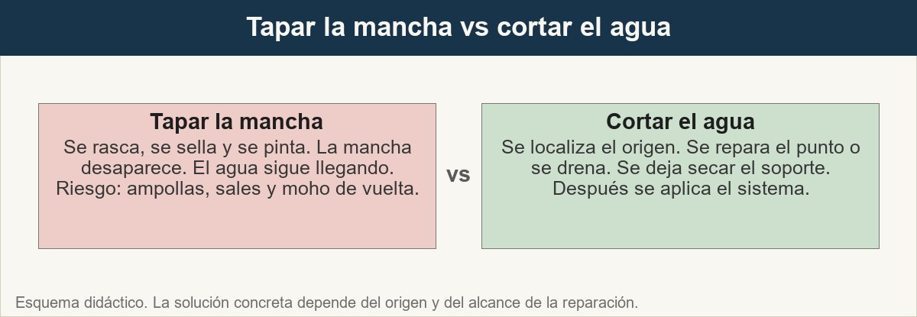
5 · Lo que la pintura no puede hacer
Tapar cambia el aspecto; corregir la causa cambia el resultado.
Ver imagen original en el OA
Notes:
Imagen del OA: assets/fig-4-tapar-frente-a-cortar.jpg
Texto alternativo: Comparación entre tapar una mancha con producto y corregir la causa que produce la humedad.
Pie: Tapar cambia el aspecto; corregir la causa cambia el resultado.
Enlace: https://pinturasespecializadas.lumbre.lat/object/diagnosticar-la-humedad-antes-de-impermeabilizar

Slide 37
Actividad 5 · Detective de errores · 1 de 2
Sección: 5 · Lo que la pintura no puede hacer
Cinco frases de una conversación de mostrador. Marca las que no se sostienen.
A) «Con una pintura antihumedad se resuelve cualquier mancha, venga de donde venga.»
B) «Si la mancha crece solo cuando llueve, conviene revisar de dónde entra el agua.»
C) «El moho de la esquina se quita con un producto antimoho y no hace falta ventilar.»
Diagnosticar la humedad antes de impermeabilizar
37 / 72
Notes:
Solución: B) «Si la mancha crece solo cuando llueve, conviene revisar de dónde entra el agua.»
Explicación: No existe un producto universal contra cualquier humedad; el antimoho no corrige la falta de ventilación ni la causa; y una grieta que se mueve indica un problema que no se resuelve con masilla. Las otras dos frases buscan el origen o comprueban si el agua sigue entrando.
Evidencia: Apartado 5: límites del recubrimiento y situaciones que se derivan.
Enlace al OA: https://pinturasespecializadas.lumbre.lat/object/diagnosticar-la-humedad-antes-de-impermeabilizar

Slide 38
Actividad 5 · Detective de errores · 2 de 2
D) «Antes de pintar, hay que saber si la humedad sigue activa.»
E) «Una grieta que se abre y se cierra se tapa con masilla elástica y queda resuelta.»
Diagnosticar la humedad antes de impermeabilizar
38 / 72
Notes:
Continuación de «Actividad 5 · Detective de errores» (2 de 2).

Slide 39
6 · Decidir con lo que se sabe · 1 de 3
El diagnóstico no termina con una etiqueta: termina con una decisión escrita. Hay tres salidas posibles y conviene elegir una antes de hablar de precio:
1.
Corregir la causa y después pintar. Es el caso de una filtración localizada, una junta abierta o una humedad de obra que solo necesita tiempo. Se documenta la reparación y se fija el momento de aplicar el sistema.
Diagnosticar la humedad antes de impermeabilizar
39 / 72

Slide 40
6 · Decidir con lo que se sabe · 2 de 3
2.
Proponer un sistema específico. Cuando la causa está controlada y lo que se necesita es proteger, impermeabilizar o dejar transpirar, se elige el sistema por función y exposición, como en el itinerario de fachadas.
3.
Derivar. Cuando hay estructura, agua a presión, materiales con riesgo o un alcance que supera el asesoramiento de producto.
Diagnosticar la humedad antes de impermeabilizar
40 / 72
Notes:
Continuación de «6 · Decidir con lo que se sabe» (2 de 3).

Slide 41
6 · Decidir con lo que se sabe · 3 de 3
La decisión se escribe con tres frases: qué se ha observado, qué se va a hacer y qué queda fuera. Si el cliente no acepta corregir la causa, la propuesta puede limitarse al acabado, pero el límite debe constar por escrito: no se garantiza el resultado de una humedad que sigue activa.
Diagnosticar la humedad antes de impermeabilizar
41 / 72
Notes:
Continuación de «6 · Decidir con lo que se sabe» (3 de 3).

Slide 42
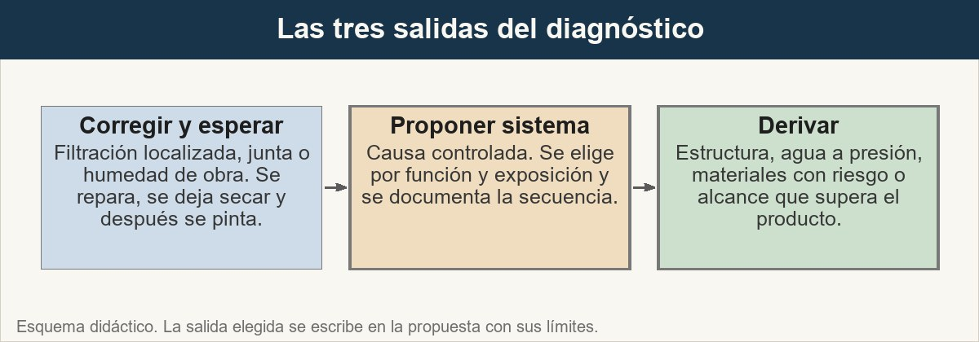
6 · Decidir con lo que se sabe
Toda visita termina en una de tres decisiones, y la decisión se escribe.
Ver imagen original en el OA
Notes:
Imagen del OA: assets/fig-5-antes-de-proponer.jpg
Texto alternativo: Tres salidas del diagnóstico: corregir la causa y pintar, proponer un sistema específico o derivar a un técnico.
Pie: Toda visita termina en una de tres decisiones, y la decisión se escribe.
Enlace: https://pinturasespecializadas.lumbre.lat/object/diagnosticar-la-humedad-antes-de-impermeabilizar

Slide 43
6 · Decidir con lo que se sabe · Escribir la decisión en tres frases · Paso 1 de 4
Paso 1
Qué se ha observado: zona, momento y señales.
Diagnosticar la humedad antes de impermeabilizar
43 / 72
Notes:
Recorrido: Escribir la decisión en tres frases
Paso 1 de 4: Paso 1
Texto del paso: Qué se ha observado: zona, momento y señales.
Enlace: https://pinturasespecializadas.lumbre.lat/object/diagnosticar-la-humedad-antes-de-impermeabilizar

Slide 44
6 · Decidir con lo que se sabe · Escribir la decisión en tres frases · Paso 2 de 4
Paso 2
Qué se va a hacer: corregir, aplicar un sistema o derivar.
Diagnosticar la humedad antes de impermeabilizar
44 / 72
Notes:
Recorrido: Escribir la decisión en tres frases
Paso 2 de 4: Paso 2
Texto del paso: Qué se va a hacer: corregir, aplicar un sistema o derivar.
Enlace: https://pinturasespecializadas.lumbre.lat/object/diagnosticar-la-humedad-antes-de-impermeabilizar

Slide 45
6 · Decidir con lo que se sabe · Escribir la decisión en tres frases · Paso 3 de 4
Paso 3
Qué queda fuera: la causa no corregida y su consecuencia.
Diagnosticar la humedad antes de impermeabilizar
45 / 72
Notes:
Recorrido: Escribir la decisión en tres frases
Paso 3 de 4: Paso 3
Texto del paso: Qué queda fuera: la causa no corregida y su consecuencia.
Enlace: https://pinturasespecializadas.lumbre.lat/object/diagnosticar-la-humedad-antes-de-impermeabilizar

Slide 46
6 · Decidir con lo que se sabe · Escribir la decisión en tres frases · Paso 4 de 4
Paso 4
Quién debe confirmarlo y con qué documento.
Diagnosticar la humedad antes de impermeabilizar
46 / 72
Notes:
Recorrido: Escribir la decisión en tres frases
Paso 4 de 4: Paso 4
Texto del paso: Quién debe confirmarlo y con qué documento.
Enlace: https://pinturasespecializadas.lumbre.lat/object/diagnosticar-la-humedad-antes-de-impermeabilizar

Slide 47
Actividad 6 · Completar la frase
Sección: 6 · Decidir con lo que se sabe
El diagnóstico busca el ___ de la humedad, no solo su aspecto. Si la mancha empeora después de llover, la sospecha principal es una ___. Si aparece moho en una esquina fría con la casa cerrada, pesa la ___. Y si la humedad sigue activa, ningún acabado puede ofrecer una ___ de resultado.
Diagnosticar la humedad antes de impermeabilizar
47 / 72
Notes:
Solución: origen · filtración · condensación · garantía
Explicación: El origen ordena la solución; la lluvia apunta a una entrada de agua y el moho en zonas frías y poco ventiladas apunta a condensación. Una garantía de resultado exige que la causa esté corregida y el soporte en condiciones.
Evidencia: Apartado 6: decisión escrita y límites de la propuesta.
Enlace al OA: https://pinturasespecializadas.lumbre.lat/object/diagnosticar-la-humedad-antes-de-impermeabilizar

Slide 48
7 · Cuándo la humedad se deriva · 1 de 2
Hay señales que no admiten un presupuesto de mostrador. Si el agua atraviesa un muro de contención, si el nivel del terreno está por encima del sótano, si una grieta cambia de anchura o si el edificio tiene materiales que pueden liberar fibras o plomo, el caso necesita una evaluación técnica antes de elegir producto.
Diagnosticar la humedad antes de impermeabilizar
48 / 72

Slide 49
7 · Cuándo la humedad se deriva · 2 de 2
También se deriva cuando el cliente pide una garantía que depende de una causa que no se va a corregir. En ese caso, la conversación honesta es: «Podemos mejorar el aspecto y proteger la superficie, pero mientras entre agua no podemos garantizar que no vuelva». Esa frase, escrita en la oferta, vale más que cualquier promesa.
La derivación se documenta: qué se ha visto, qué se ha recomendado, a quién se deriva y qué queda pendiente. Así la tienda conserva su papel de asesor y el cliente sabe a quién preguntar.
Diagnosticar la humedad antes de impermeabilizar
49 / 72
Notes:
Continuación de «7 · Cuándo la humedad se deriva» (2 de 2).

Slide 50
Actividad 7 · Opción múltiple
Sección: 7 · Cuándo la humedad se deriva
¿En cuál de estos casos NO debería cerrarse la venta con un producto de acabado sin más?
A) Una pared de yeso pintada hace años, sin manchas ni humedad.
B) Un sótano con agua que empuja desde el terreno y juntas que gotean.
C) Una fachada sana que solo necesita renovar el color.
D) Un techo de local seco con una mancha antigua ya reparada.
Diagnosticar la humedad antes de impermeabilizar
50 / 72
Notes:
Solución: B) Un sótano con agua que empuja desde el terreno y juntas que gotean.
Explicación: El agua a presión desde el terreno y las juntas activas exigen una solución de impermeabilización y drenaje decidida con un técnico. Los otros casos son mantenimiento o acabado sobre soportes sin humedad activa.
Evidencia: Apartado 7: señales de derivación.
Enlace al OA: https://pinturasespecializadas.lumbre.lat/object/diagnosticar-la-humedad-antes-de-impermeabilizar

Slide 51
Herramienta de trabajo: ficha de diagnóstico de humedad
Se rellena en la visita, antes de proponer nada. Cada fila separa lo observado de lo supuesto y deja escrito qué falta por confirmar.
Diagnosticar la humedad antes de impermeabilizar
51 / 72

Slide 52
Herramienta de trabajo: ficha de diagnóstico de humedad
Modelo didáctico. El instrumento, los umbrales y la firma del parte deben confirmarse con dirección técnica.
Diagnosticar la humedad antes de impermeabilizar
52 / 72
Notes:
Título completo de la tabla que sigue.

Slide 53
Tabla · 1 de 2
Dato | Cómo se obtiene | Qué descarta | Límite
Zona y mapa | Croquis y foto con escala | Manchas dispersas sin patrón | No mide humedad
Momento | Pregunta al cliente | Humedad constante o intermitente | Relato, no prueba
Relación con lluvia | Pregunta y observación | Filtración por fachada o cubierta | No localiza el punto
Uso y ventilación | Pregunta por baño, cocina y ropa | Condensación por vapor interior | No confirma ausencia
Diagnosticar la humedad antes de impermeabilizar
53 / 72
Notes:
Tabla del OA: Tabla
Enlace: https://pinturasespecializadas.lumbre.lat/object/diagnosticar-la-humedad-antes-de-impermeabilizar

Slide 54
Tabla · 2 de 2
Dato | Cómo se obtiene | Qué descarta | Límite
Antigüedad | Fecha de obra o reparación | Humedad de obra reciente | No sustituye medir
Elementos próximos | Revisión de juntas y remates | Entradas de agua conocidas | Requiere acceso
Medida de humedad | Instrumento y método de la empresa | Comparación entre zonas | Calibración pendiente
Decisión | Corregir, aplicar o derivar | Propuesta sin causa clara | La firma es interna
Diagnosticar la humedad antes de impermeabilizar
54 / 72
Notes:
Tabla del OA: Tabla
Enlace: https://pinturasespecializadas.lumbre.lat/object/diagnosticar-la-humedad-antes-de-impermeabilizar

Slide 55
Herramienta de trabajo: ficha de diagnóstico de humedad
Cómo usarla
Si una fila queda vacía, no se rellena con una suposición: se escribe «pendiente» y se explica al cliente qué falta por comprobar.
Diagnosticar la humedad antes de impermeabilizar
55 / 72

Slide 56
Repaso activo · Memoria: humedad y señal
Cara A | Cara B
Capilaridad | Sube desde el zócalo con sales
Filtración | Mancha localizada tras la lluvia
Condensación | Moho en esquinas frías
Humedad de obra | Material nuevo que aún seca
Eflorescencia | Sal depositada al evaporarse
Derivación | Estructura o agua a presión
Diagnosticar la humedad antes de impermeabilizar
56 / 72
Notes:
Tabla del OA: Repaso activo · Memoria: humedad y señal
Enlace: https://pinturasespecializadas.lumbre.lat/object/diagnosticar-la-humedad-antes-de-impermeabilizar

Slide 57
Repaso activo · Memoria: humedad y señal · Cómo practicar
Este es el contenido estático del juego. Para emparejar las cartas y practicar la interacción, abre el OA.
Abrir el juego en el OA
Diagnosticar la humedad antes de impermeabilizar
57 / 72
Notes:
Juego de memoria: Repaso activo · Memoria: humedad y señal
Enlace: https://pinturasespecializadas.lumbre.lat/object/diagnosticar-la-humedad-antes-de-impermeabilizar

Slide 58
Repaso activo · Tarjetas de repaso rápido · Tarjeta 1 de 5
Pregunta
¿Cuál es la primera pregunta ante una humedad?
Diagnosticar la humedad antes de impermeabilizar
58 / 72
Notes:
Anverso: ¿Cuál es la primera pregunta ante una humedad?
Reverso: Cuándo aparece y si sigue activa; después se busca el origen.
Enlace: https://pinturasespecializadas.lumbre.lat/object/diagnosticar-la-humedad-antes-de-impermeabilizar

Slide 59
Repaso activo · Tarjetas de repaso rápido · Tarjeta 1 de 5 · Respuesta
Respuesta
Cuándo aparece y si sigue activa; después se busca el origen.
Diagnosticar la humedad antes de impermeabilizar
59 / 72
Notes:
Respuesta de la tarjeta 1.

Slide 60
Repaso activo · Tarjetas de repaso rápido · Tarjeta 2 de 5
Pregunta
¿Qué distingue una filtración de una capilaridad?
Diagnosticar la humedad antes de impermeabilizar
60 / 72
Notes:
Anverso: ¿Qué distingue una filtración de una capilaridad?
Reverso: La filtración está localizada y se activa con la lluvia; la capilaridad sube desde abajo y deja sales.
Enlace: https://pinturasespecializadas.lumbre.lat/object/diagnosticar-la-humedad-antes-de-impermeabilizar

Slide 61
Repaso activo · Tarjetas de repaso rápido · Tarjeta 2 de 5 · Respuesta
Respuesta
La filtración está localizada y se activa con la lluvia; la capilaridad sube desde abajo y deja sales.
Diagnosticar la humedad antes de impermeabilizar
61 / 72
Notes:
Respuesta de la tarjeta 2.

Slide 62
Repaso activo · Tarjetas de repaso rápido · Tarjeta 3 de 5
Pregunta
¿El antimoho corrige la condensación?
Diagnosticar la humedad antes de impermeabilizar
62 / 72
Notes:
Anverso: ¿El antimoho corrige la condensación?
Reverso: No. Limpia el síntoma; hay que ventilar, reducir el vapor o mejorar el aislamiento.
Enlace: https://pinturasespecializadas.lumbre.lat/object/diagnosticar-la-humedad-antes-de-impermeabilizar

Slide 63
Repaso activo · Tarjetas de repaso rápido · Tarjeta 3 de 5 · Respuesta
Respuesta
No. Limpia el síntoma; hay que ventilar, reducir el vapor o mejorar el aislamiento.
Diagnosticar la humedad antes de impermeabilizar
63 / 72
Notes:
Respuesta de la tarjeta 3.

Slide 64
Repaso activo · Tarjetas de repaso rápido · Tarjeta 4 de 5
Pregunta
¿Qué significa que una humedad está activa?
Diagnosticar la humedad antes de impermeabilizar
64 / 72
Notes:
Anverso: ¿Qué significa que una humedad está activa?
Reverso: Que el agua sigue llegando; pintar encima no corrige el origen y puede agravar el problema.
Enlace: https://pinturasespecializadas.lumbre.lat/object/diagnosticar-la-humedad-antes-de-impermeabilizar

Slide 65
Repaso activo · Tarjetas de repaso rápido · Tarjeta 4 de 5 · Respuesta
Respuesta
Que el agua sigue llegando; pintar encima no corrige el origen y puede agravar el problema.
Diagnosticar la humedad antes de impermeabilizar
65 / 72
Notes:
Respuesta de la tarjeta 4.

Slide 66
Repaso activo · Tarjetas de repaso rápido · Tarjeta 5 de 5
Pregunta
¿Cuándo se deriva una humedad?
Diagnosticar la humedad antes de impermeabilizar
66 / 72
Notes:
Anverso: ¿Cuándo se deriva una humedad?
Reverso: Cuando hay estructura, agua a presión, materiales con riesgo o un alcance que supera el asesoramiento de producto.
Enlace: https://pinturasespecializadas.lumbre.lat/object/diagnosticar-la-humedad-antes-de-impermeabilizar

Slide 67
Repaso activo · Tarjetas de repaso rápido · Tarjeta 5 de 5 · Respuesta
Respuesta
Cuando hay estructura, agua a presión, materiales con riesgo o un alcance que supera el asesoramiento de producto.
Diagnosticar la humedad antes de impermeabilizar
67 / 72
Notes:
Respuesta de la tarjeta 5.

Slide 68
Chequeo: ¿sabes de dónde viene el agua? · 1 de 2
Criterio de avance
Se considera superado con al menos 70% de acierto agregado en las actividades cubiertas.
Actividades cubiertas
• Opción múltiple · act-1
• Relacionar · act-2
• Clasificar · act-3
• Verdadero o falso · act-4
• Detective de errores · act-5
Diagnosticar la humedad antes de impermeabilizar
68 / 72
Notes:
Compuerta de avance: Chequeo: ¿sabes de dónde viene el agua?
Umbral declarado: 70%.
No se incluyen puntuaciones de ninguna sesión ni respuestas personales.
Enlace: https://pinturasespecializadas.lumbre.lat/object/diagnosticar-la-humedad-antes-de-impermeabilizar

Slide 69
Chequeo: ¿sabes de dónde viene el agua? · 2 de 2
• Completar la frase · act-6
• Opción múltiple · act-7
Al superar: Puedes separar capilaridad, filtración, condensación y humedad de obra antes de proponer un producto.
Si aún no se alcanza: Vuelve a los apartados 1 a 4. El error más frecuente es tratar todas las manchas como si fueran la misma humedad.
Diagnosticar la humedad antes de impermeabilizar
69 / 72
Notes:
Continuación de «Chequeo: ¿sabes de dónde viene el agua?» (2 de 2).

Slide 70
Para dominar este tema · 1 de 3
Antes de impermeabilizar hay que saber qué agua es y si sigue entrando. La capilaridad sube desde el terreno y deja sales; la filtración entra por un punto y se activa con la lluvia; la condensación nace del vapor interior y aparece en superficies frías; la humedad de obra solo necesita secar. La señal visible —mancha, sal o moho— no es la causa.
Diagnosticar la humedad antes de impermeabilizar
70 / 72

Slide 71
Para dominar este tema · 2 de 3
La regla que resume la lección: ninguna solución sin origen, y ningún origen sin comprobación. El diagnóstico se escribe con lo observado, lo que falta por confirmar y la decisión tomada: corregir y esperar, aplicar un sistema específico o derivar. Cuando la causa no se corrige, el límite debe constar en la propuesta. Prometer una garantía sobre una humedad activa es trasladar al cliente un problema que volverá.
•
CTE, Documento Básico HS 1 «Protección frente a la humedad»: https://www.codigotecnico.org/pdf/Documentos/HS/DccHS.pdf (consulta 2026-10-24).
Diagnosticar la humedad antes de impermeabilizar
71 / 72
Notes:
Continuación de «Para dominar este tema» (2 de 3).

Slide 72
Para dominar este tema · 3 de 3
•
UNE-EN ISO 13788, comportamiento higrotérmico de componentes y elementos de edificación: temperatura superficial interior para evitar humedad superficial crítica y condensación intersticial (consulta 2026-10-24).
•
UNE-EN 1504-2, productos y sistemas para la protección y reparación de estructuras de hormigón: sistemas de protección superficial (consulta 2026-10-24).
•
Fichas técnicas de los fabricantes del catálogo: fuente operativa para uso, soportes, consumo y condiciones de aplicación.
Diagnosticar la humedad antes de impermeabilizar
72 / 72
Notes:
Continuación de «Para dominar este tema» (3 de 3).

